Slide 1

PHITS
Multi-Purpose Particle and Heavy Ion Transport code System
リッジフィルタの調整方法
2022年2月改訂
title
1
Notes:
PHITS講習会 入門実習

Slide 2
リッジフィルタの構造が分からない場合は 線量深さ分布を再現するようにその形状を調整する
phits.inpを実行してHIMAC 290 MeV/nのSOBPビームを再現した例
*Ando et al. Int J Radiat Biol. 1998;74(1):129-138
2

Slide 3
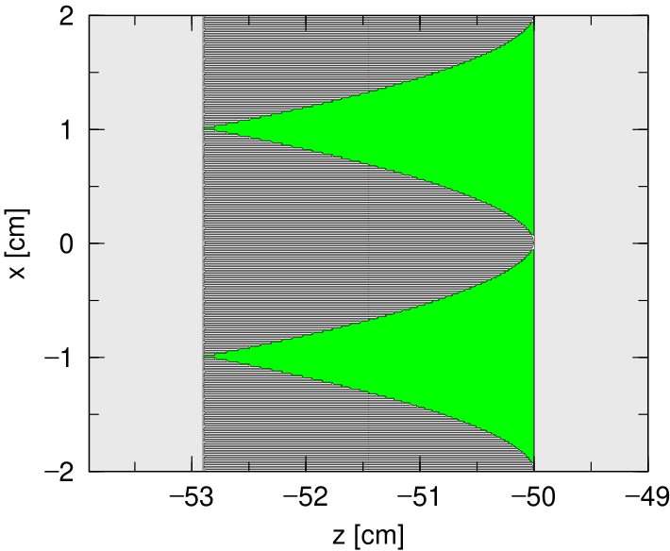

関数を使って形状を表現する
ridge-surface.inp
c1
$ Ridge Filter Area
set: c1[-50.0] $ Z position of ridge filter
set: c2[2.9] $ maximum height of ridge filter
set: c3[0.02] $ width of each mesh
set: c4[50] $ number of height data
set: c5[1.5] $ power index of curve…
c3
x
c4
$$z=c1−c2{\left|x\right|}^{c5}$$
for -c3*c4 < x < c3*c4
c2
c1: リッジフィルタ頂点のz座標
c2: リッジフィルタの高さ（SOBPの幅）
c3*c4: リッジフィルタの半分幅（１に固定、変更不可）
c5: 側面の曲率（SOBPの傾き）
track-ridge.eps
with icntl = 8
3

Slide 4
リッジフィルタの高さ（c2）を調整
SOBPの幅が変化
4

Slide 5
リッジフィルタの曲率（c5）を調整
SOBPの傾きが変化
5

